Slide 1
MICC - Associação de integração Campo e Cidade
Flávio R Castro presidente 2020-2022

Slide 2
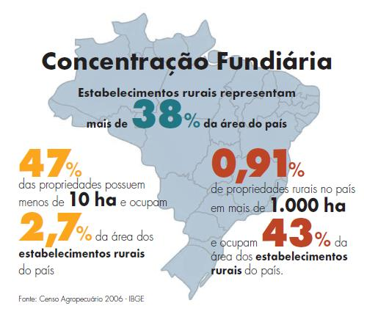

Slide 3
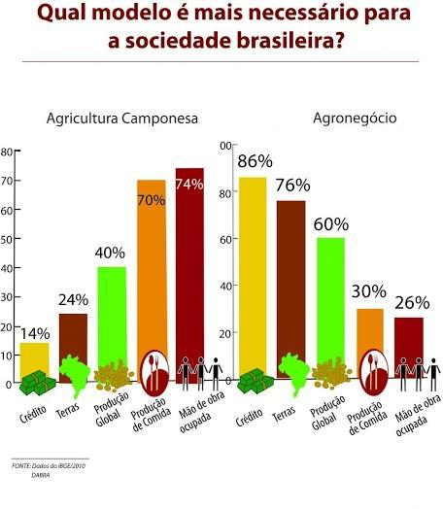
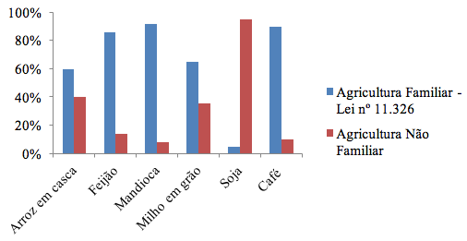

Slide 4
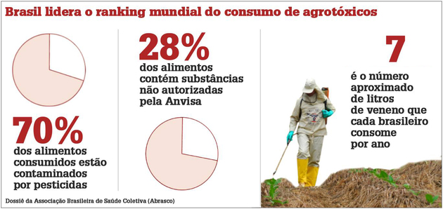

Slide 5
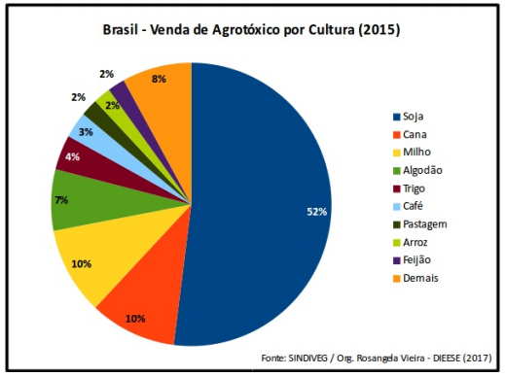

Slide 6
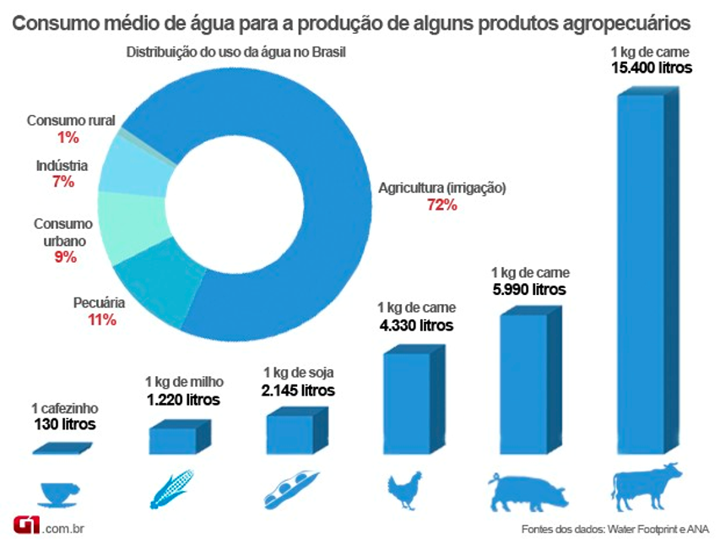

Slide 7
Objetivo
Insentivar a articulação campo-cidade para que todos possamos ter certeza de que consumimos alimentos saudáveis, livres de agrotóxicos e outros produtos químicos.
Promover um debate consciente sobre a organização popular e a preservação do meio ambiente.
Incentivar a expansão da agricultura familiar, para que muitos assentados possam viver dignamente do fruto de seus trabalhos.
Promover uma alimentação saudável e respeito aos alimentos

Slide 8
História
O MICC nasce na década de 90, porém, há 12 anos foi institucionalizado.
O apoio aos assentados é dado através de fornecimento de assessoria técnica, apoio logístico e principalmente através do escoamento das mercadorias.
As frentes de atuação são:
Kits de Produtos Orgânicos
Feirinhas
Loja
Cursos de Alimentação Natural e Reaproveitamento de Alimentos

Slide 9
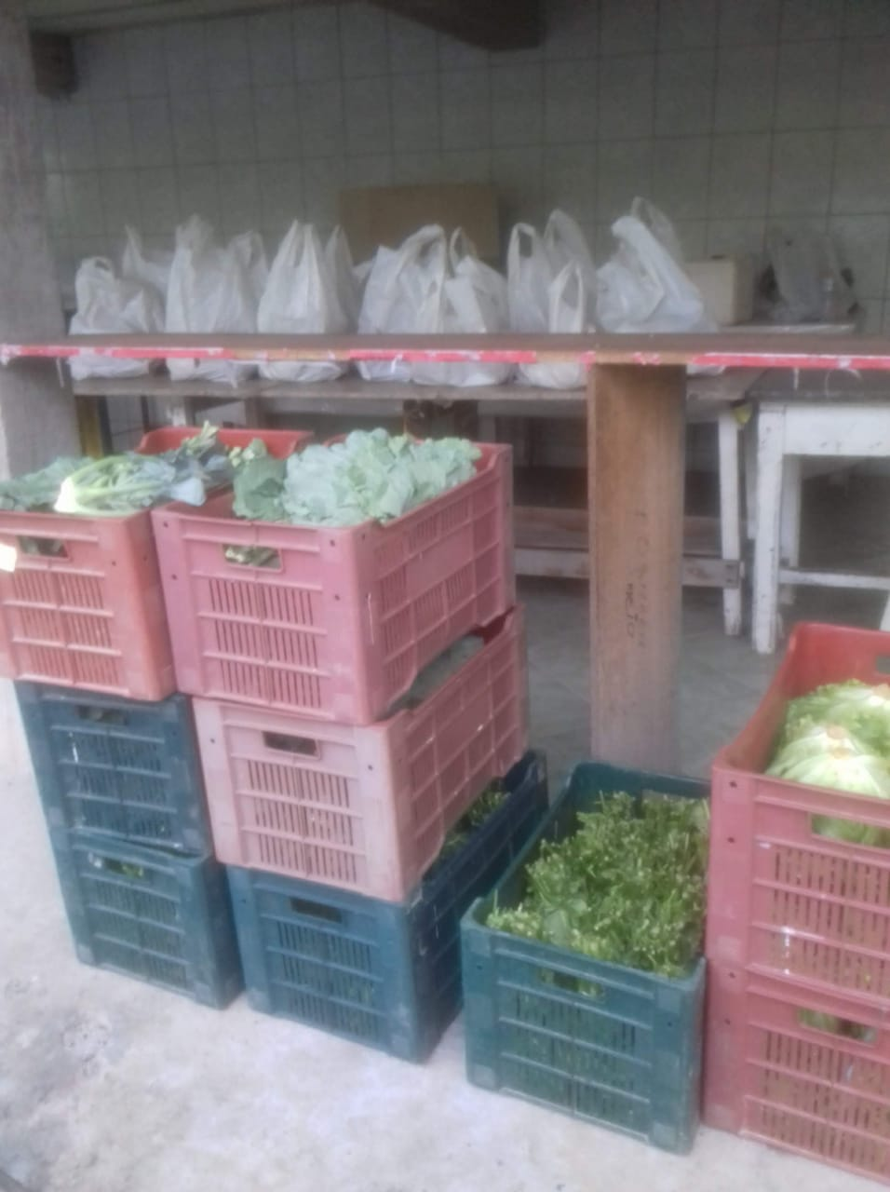
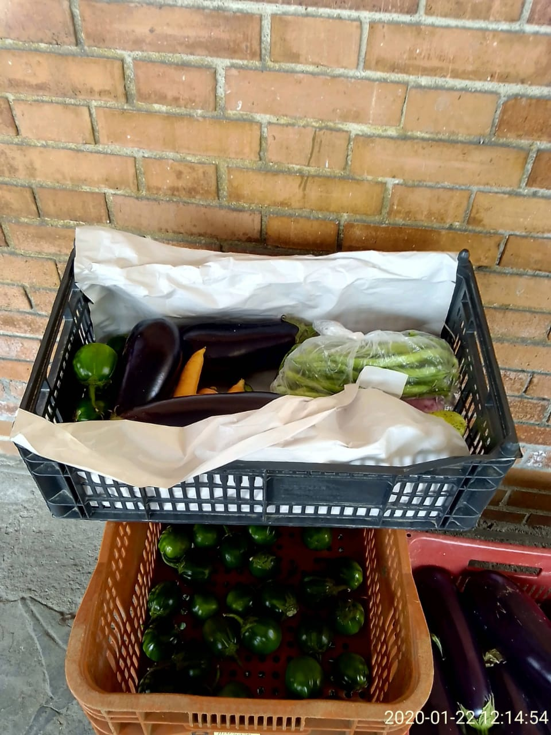
kits produtos orgânicos
Trabalhamos com a entregas de Kits de Produtos orgânicos, através de grupos organizados pela Zona Leste de São Paulo.
Os Kits são organizados e facilitam a programação orgânica, reduzindo perdas e variedades de produtos. Desta forma conseguimos que os produtores baixem os custos da produção orgânica.
São vendidos nos grupos de consumo ao custo de R$ 25,00, contendo 8 produtos da época, assim, respeitando o meio ambiente e sem a utilização produtos agrecivos ao ambiente e às pessoas.
Atendemos, atualmente, 15 produtores no campo e 200 famílias nos grupos de consumo.

Slide 10
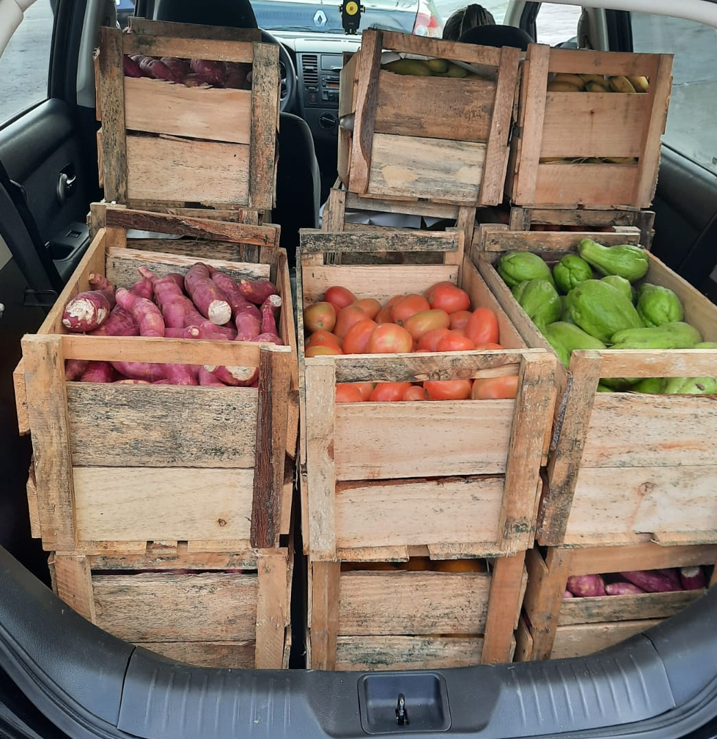
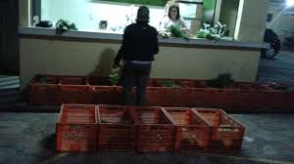
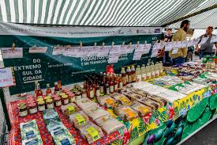
Feirinhas
Todas as quartas-feiras na Paróquia Nossa Senhora do Carmo acontece a feirinha de produtos orgânicos.
Estas feirinhas aconteciam em diversas comunidades, porém, por dificuldades de logísticas atualmente não vem acontecendo.

Slide 11
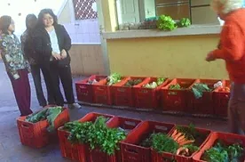
Loja do micc
No mesmo espaço da feirinha, na Paróquia Nossa Senhora do Carmo, Vila Alpina, temos o espaço de nossa lojinha que fornece produtos naturais, tais como mel, grãos, ervas para chás, pomadas, xaropes, multimistura, entre outros.
Os atendimentos são diários, porém de forma reduzida conforme os horários da paróquia. Verificar no site,

Slide 12
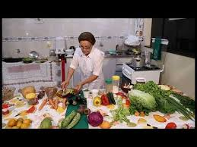
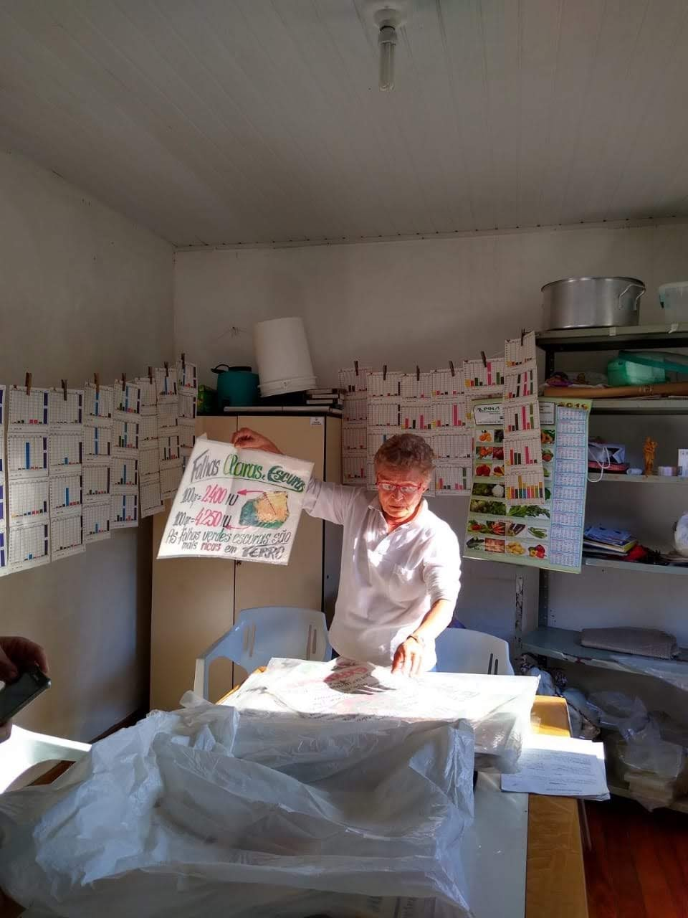
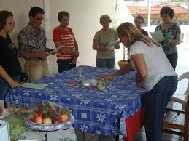
Curso de alimentação natural
O curso tem como objetivo mostrar a importância da Segurança Alimentar. Cada produto é tratado como um verdadeiro alimento.
A mística faz parte deste curso.
A utilização do produto todo, respeitando e valorizando todas as propriedades dos produtos.
Alimento é vida.

Slide 13
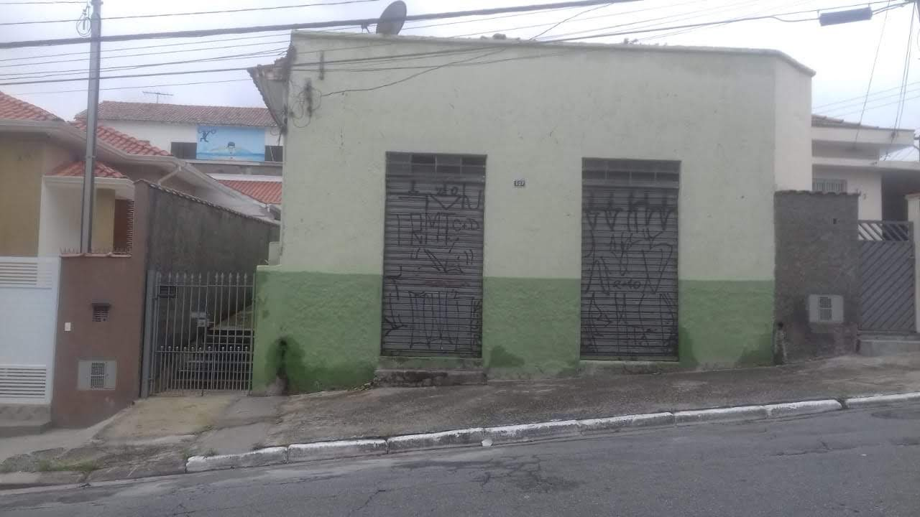
Nossa sede
Em 2014 conseguimos, através de uma ação entre amigos a aquisição de nossa sede própria, a qual temos um grande sonho de transforma-la em um centro de distribuição e atendimento dos pequenos produtores e ter nossa loja para melhor atender nossos amigos de consumo.

Slide 14
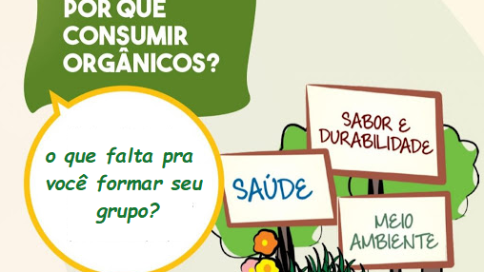

Slide 15
Obrigado
www.micc.org.br

